Slide 1
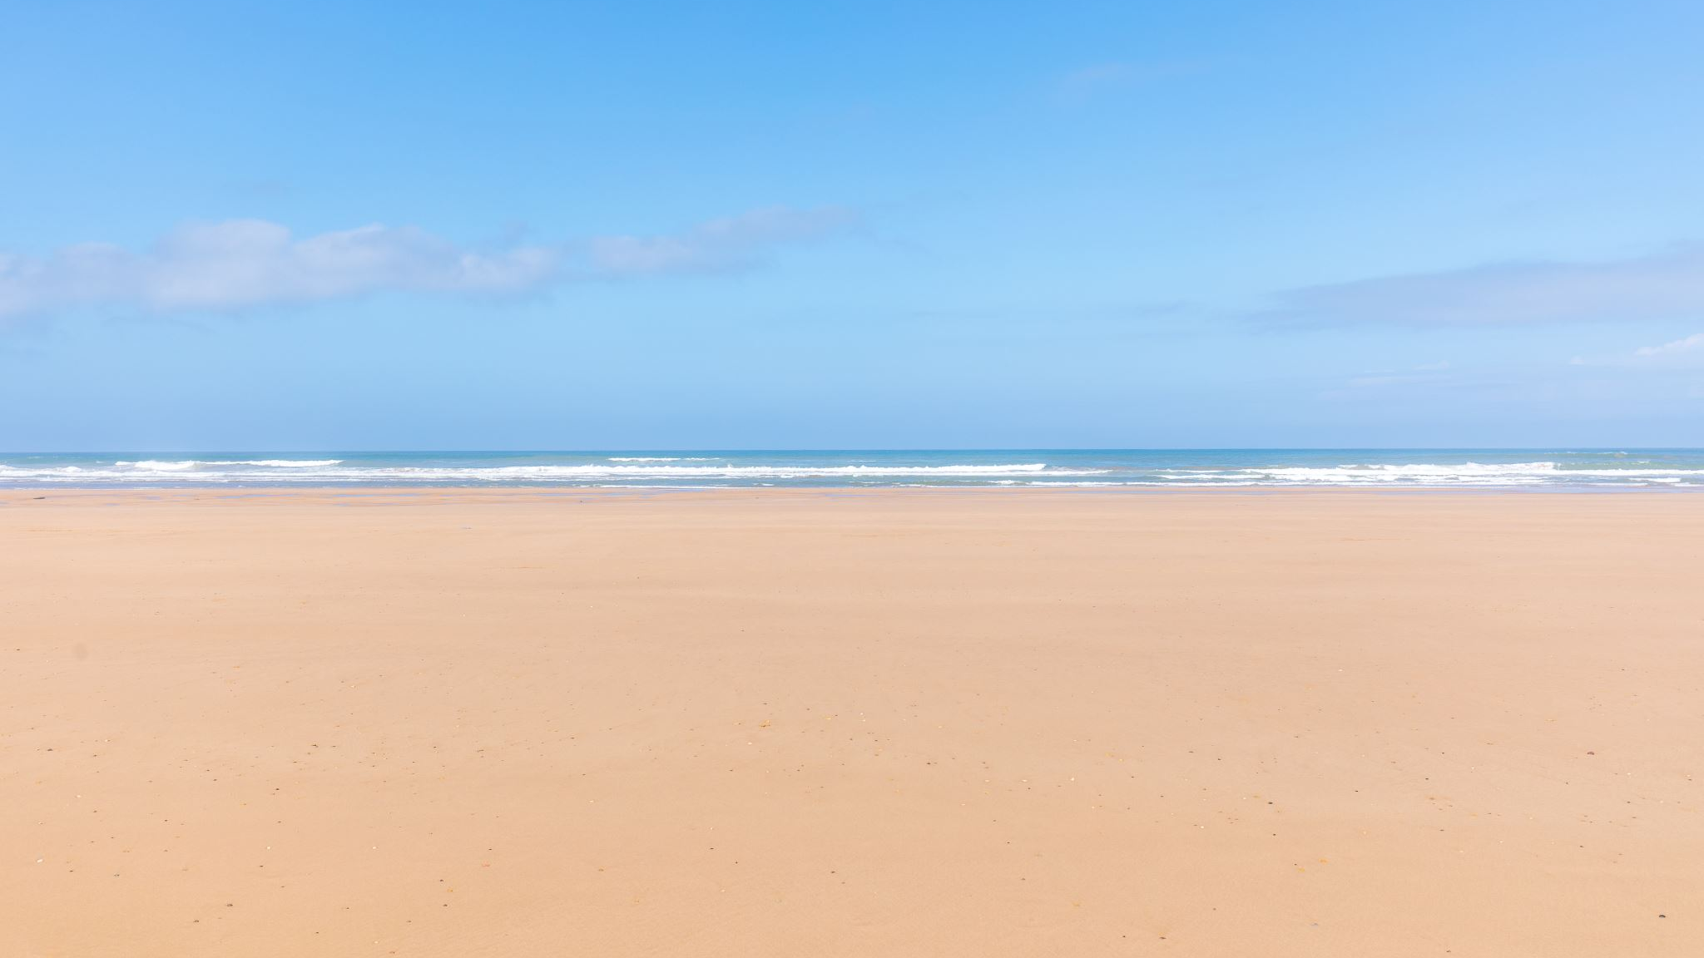
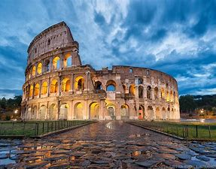
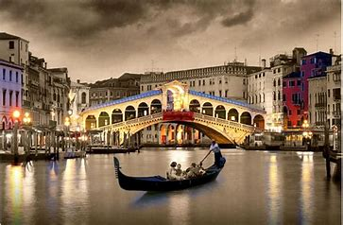
Włochy

Slide 2
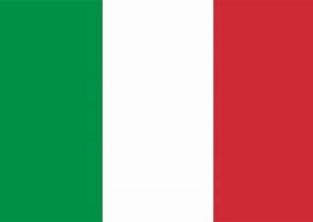
Włochy to państwo położone w Europie Południowej Stolica: Rzym Język: Włoski

Slide 3
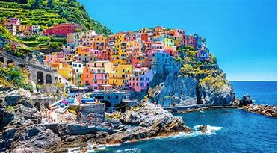
Najciekawsze miejsca Włoch - to warto zobaczyć

Slide 4
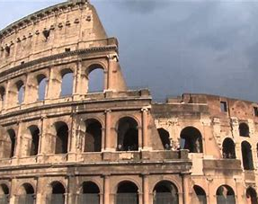
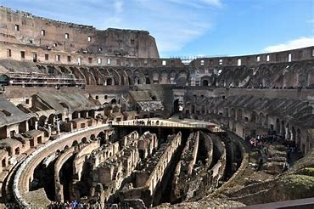
Rzym – to wspaniałe miejsce do poznania starożytnej historii
Koloseum – amfiteatr w Rzymie wzniesiony w latach 70 -72 do 80 n.e przez Wespazjana i Tytusa – cesarzy z dynastii Flawiuszów

Slide 5
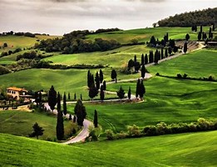
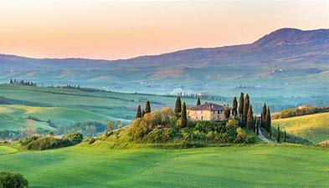
Toskania - wspaniałe miejsce na wędrówki i wypoczynek

Slide 6
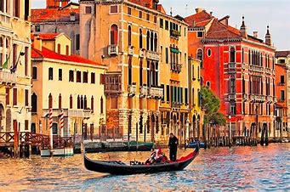
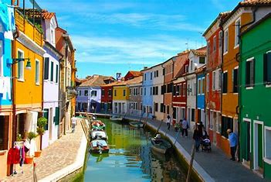
Wenecja – miasto z wieloma kanałami po których można pływać

Slide 7
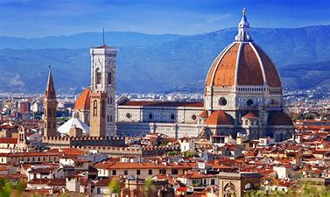
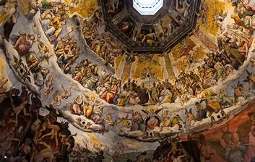
Florencja – dom wielu włoskich artystów tj. Michał Anioł

Slide 8
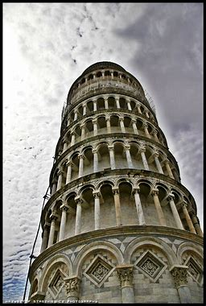
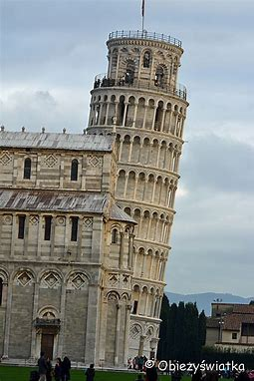
Piza – znajdziemy tutaj Krzywą Wieżę

Slide 9
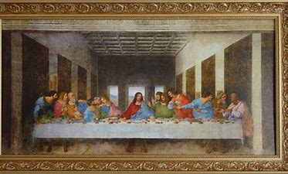
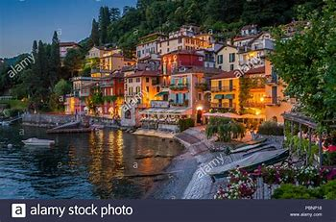
Lombardia – Mediolan to tu znajduje się kosciół Santa Maria delle Grazzi – jest tam obraz Leonardia da Vinci - " Ostatnia wieczerza"

Slide 10
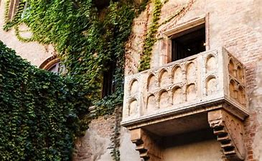
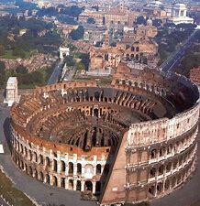
Verona – tu znajdziemy dom Julii z "Romeo i Julia" a także piękny amfiteatr

Slide 11
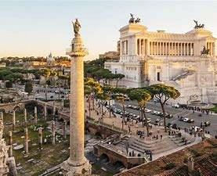
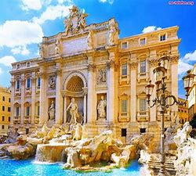
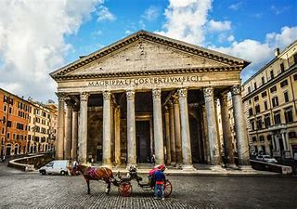
Stolicą Włoch jest Rzym i ma prawie 3000 lat. Jest stolicą od 1871r.

Slide 12
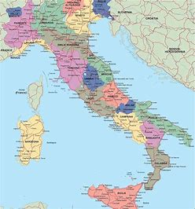
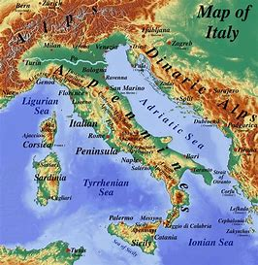
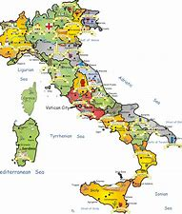
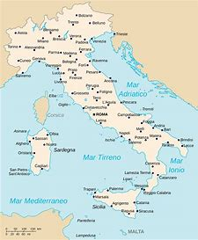
Włochy są łatwe do rozpoznania na każdej mapie świata, ponieważ kraj jest ukształtowany jak buty na obcasie. Wygląda na to , że but kopie piłkę, która jest wyspą Sycylią

Slide 13
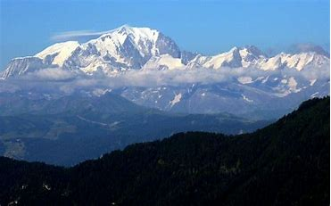
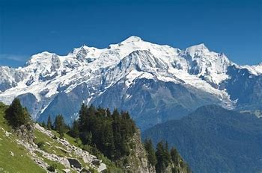
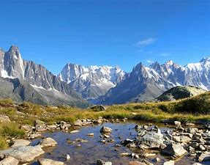
Włochy mają wiele wzgórz i gór. Najwyzszym szczytem jest Mont Blanc w Alpach, który ma 4807 m wysokości

Slide 14
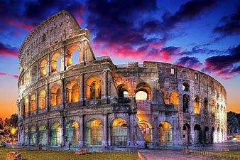
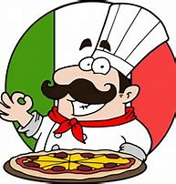
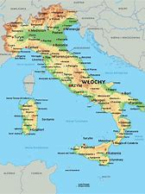
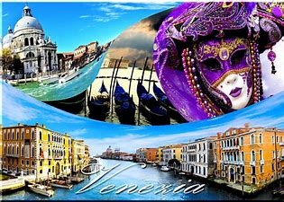
10 ciekawostek o Włochach:

